Slide 1
REDES DE COMPUTADORES AS APLICAÇÕES (Parte 3)

Slide 2
Nota prévia
A estrutura da apresentação é semelhante à do Cap. 1 do livro base de suporte à disciplina e utiliza algumas das figuras, textos e outros materiais desse mesmo livro
James F. Kurose and Keith W. Ross,
"Computer Networking - A Top-Down Approach“,
Pearson-Addison Wesley Longman, Inc., 5th Edition, 2010

Slide 3
Objectivos do capítulo
Princípios de estruturação e organização das aplicações – parte 1
O Protocolo HTTP – parte 2
O DNS – parte 3
O protocolo SMTP – parte 4
Transferência de ficheiros – parte 5
Protocolos RTP – parte 6

Slide 4
Onde estudar no livro de base
Princípios de estruturação e organização das aplicações – parte 1 — Cap.2, secção 2.1
O Protocolo HTTP – parte 2 — Cap.2, secção 2.2
O DNS – parte 3 — Cap.2, secção 2.5
O protocolo SMTP – parte 4 — Cap.2, secção 2.4
Transferência de ficheiros – parte 5 — Cap.2, secções 2.3 e 2.6
Protocolos RTP – parte 6 — Cap. 7, partes das secções 7.1 a 7.4

Slide 5
DNS - Domain Name System

Slide 6
Objectivos do DNS
No início dos anos 80 a Internet tinha algumas centenas de hosts pelo que para a designação dos mesmos bastava um ficheiro (“hosts.txt” mantido pelo NIC - Network Information Center) que era copiado periodicamente
Com o aumento do número de hosts tal método tornou-se inviável
Introduziu-se então o DNS que é uma base de dados distribuída, replicada e hierárquica de registo de nomes e atributos de objectos (hosts, ...). Tal como hoje o conhecemos foi definido inicialmente pelos RFCs 1034 e 1035 de 1987
O DNS tem uma larga escala, disponibilidade e eficiência

Slide 7
O que é o DNS ?
Base de dados distribuída implementada por uma hierarquia de servidores de nomes
Protocolo do nível aplicacional que permite a tradução de nomes de hosts, routers, etc. em endereços IP (para além do endereço é possível conhecer outros atributos associados a um nome)
Nota: trata-se de uma função essencial implementada ao nível aplicacional
Mais uma vez a complexidade é tratada pela periferia.

Slide 8
Uma base de dados distribuída e hierárquica
Root DNS Servers
.com DNS servers
.org DNS servers
edu DNS servers
yahoo.com
DNS servers
pbs.org
DNS servers
poly.edu
DNS servers
umass.edu
DNS servers
amazon.com
DNS servers
Se o cliente quer conhecer o IP de www.amazon.com:
O cliente contacta um root server para encontrar o servidor de .com
O cliente contacta o servidor de .com para obter o servidor de amazon.com
O cliente contacta o servidor de amazon.com para obter o endereço IP de www.amazon.com

Slide 9
TLDs — Top Level Domains
O DNS define um Domain Name Space hierarquico organizado em Top Level Domains (TLDs) e Second Level Domains (SLDs). OS TLDs dividem-se em:
* Generic Top Level Domains
COM, BIZ
EDU
INFO, INT, JOBS
GOV
MIL, MOBI, MUSEUM
NAME, NET
ORG, PRO
TRAVEL
….
* National Top Level Domains (ISO 3166 Country Codes)
AU Austrália
BR Brasil
…
PT Portugal
…
root

Slide 10
A árvore dos domínios
Root domain
.
Top Level Domains
gov
….
net
uk
fr
……….
pt
rccn
ac
co
ana
unl
fct
news
di
www
Leaf node, geralmente corresponde a um nome de um host

Slide 11
Sintaxe dos nomes DNS
São construídos de baixo para cima
Um “fully qualified domain name” termina sempre num ponto (que se pode omitir quando não há dúvidas de interpretação)
Exemplo:
www . di . fct . unl . pt .
Nota: os nomes são “case insensitive”; cada componente pode ter até 63 caracteres e um nome pode ter até 255 caracteres

Slide 12
Servidores DNS
Porque não centralizar o DNS?
Concentração do tráfego
Ponto central de falha
Base de dados centralizada distante
Manutenção difícil ou impossível
Nenhum servidor único conhece todos os nomes pois tal não escalaria
Servidores locais:
Cada ISP, instituição, etc. tem vários servidores locais que são usados directamente pelos utilizadores
as queries DNS dos utilizadores são dirigidas a estes servidores
Servidores com autoridade:
Conhecem os dados verdadeiros sobre um nome
Os outros servidores podem fazer caching desses dados
Servidores ROOT e TLD:
São servidores autoritários com papéis especiais

Slide 13
O Protocolo DNS é cliente / servidor
rotinas de
query aos name
servers, ditas resolver
Servidor DNS
cliente
query
query
processador de
queries
response
response
As queries e as respostas são feitas enviando datagramas UDP. O DNS também comporta a hipótese de se usar TCP.
Exemplos de resolver comuns são as rotinas gethostbyname() e gethostbyaddr() em UNIX.
Os comandos nslookup ou dig funcionam como clientes interactivos.
Em Java é a classe InetAddress que tem os métodos de interrogação do DNS.
Data Base
com dados primários
Cache

Slide 14
Exemplo em Java
import java.net.InetAddress;
public class FindAddr
{
public static void main(String[] argv) throws Exception
{
InetAddress addr = InetAddress.getByName(argv[0]);
System.out.println(addr.getHostAddress());
}
}
import java.net.InetAddress;
public class GetHostnameByAddr
{
public static void main(String[] argv) throws Exception
{
InetAddress addr = InetAddress.getByName(argv[0]);
System.out.println("Host name: "+addr.getHostName());
System.out.println("Ip address: "+ addr.getHostAddress());
}
}

Slide 15
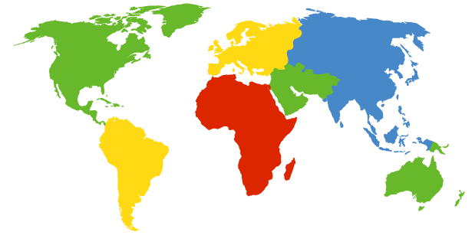
Root Name Servers (as of ...)
a Verisign, Dulles, VA
c Cogent, Herndon, VA (also LA)
d U Maryland College Park, MD
g US DoD Vienna, VA
h ARL Aberdeen, MD
j Verisign, ( 21 locations)
k RIPE London (also 16 other locations)
i Autonomica, Stockholm (plus 28 other locations)
e NASA Mt View, CA
f Internet Software C. Palo Alto, CA (and 36 other locations)
m WIDE Tokyo (also Seoul, Paris, SF)
b USC-ISI Marina del Rey, CA
l ICANN Los Angeles, CA
13 root name servers worldwide
Os Root Name Servers são servidores com autoridade sobre a zona “.”

Slide 16
Tipos de servidores
Servidor de root
São servidores especiais que conhecem todos os TLDs e os seus servidores
Servidor primário de uma zona (por agora admita que uma zona é igual a um domínio)
Servidor da zona. Tem o controlo sobre as actualizações da zona.
Tem autoridade sobre a zona (conhece a verdade sobre a zona).
Servidor secundário da zona
Servidor da zona. Mantém uma cópia da informação da zona
mas não aceita actualizações da mesma.
Tem autoridade sobre a zona (conhece a verdade sobre a zona).
Servidores de caching (há servidores que se chamam caching-only)
Obtêm e mantêm informações a pedido. No entanto,
não têm autoridade sobre as mesmas pois têm uma visão
incompleta e eventualmente desactualizada
Nota: todos os servidores fazem caching das informações que obtêm

Slide 17
Local Name Server
Não pertence necessariamente à hierarquia (pode ser um “caching only server”)
Cada ISP e cada instituição grande tem pelo menos um
Geralmente também designado “default name servers”
Quando um host local realiza uma query, esta é enviada para este servidor
Actua como proxy do serviço

Slide 18
Pedidos recursivos e iterativos
root name server
2
3
iterated queries
4
intermediate name server
.com
5
local name server
ns.di.fct.unl.pt
7
recursive query
6
1
8
authoritative name server
google.com
requesting host
pc1.in.di.fct.unl.pt
www.google.com

Slide 19
Resolução de um nome DNS
root DNS server
Pedido recursivo:
O protocolo é executado completamente por cada servidor sem respostas incompletas ao cliente
Cria alguma complexidade suplementar nos servidores ? Sim !
Por essa razão só é aceite pelos local name servers
2
3
7
6
TLD DNS server
local DNS server
dns.poly.edu
5
4
1
8
authoritative DNS server
dns.cs.umass.edu
requesting host
cis.poly.edu
gaia.cs.umass.edu

Slide 20
O DNS baseia-se em caching
Todos os servidores localizam os servidores de root e fazem caching dos seus endereços
Todos os servidores quando obtêm uma resposta, mantêm-na em cache e dessa forma respondem imediatamente se aparecer um pedido semelhante
Desta forma, os endereços dos servidores TLD estão sempre em cache
Uma entrada é mantida na cache até um limite de tempo controlado pelo administrador do servidor responsável pelo nome cached através do atributo TTL

Slide 21
Registos DNS (DNS Resource Records)
DNS = DB distribuída com registos (RR)
Formato de um RR: (name, type, value, ttl)
Type=A
O nome é um hostname
O valor é um endereço IP do host
Type=CNAME
O nome é um alias para o nome “canónico” (o nome real)
O valor é o nome canónico
Type=NS
O nome é um domínio (e.g. foo.com)
O valor é o hostname de um servidor do domínio
Type=MX
O valor é o nome de um mail server do domínio e a respectiva prioridade

Slide 22
Lista um pouco mais completa
Tipo Descrição do atributo
SOA Start Of Authority
A ip Address associado ao nome (IP v 4)
AAAA ip Address associado ao nome (IP v 6)
CNAME Canonical NAME (introdução de aliases)
MX Mail eXchange associado ao nome
NS Name Server associado ao nome
TXT TeXT (comentário) associado ao nome
HINFO Host INFOrmation
PTR Pointer
…….

Slide 23
Exemplo fictício
Serial Number
Refresh
Retry
Expire
Minimum TTL
di.fct.unl.pt IN SOA ns.di.fct.unl.pt root.di.fct. unl.pt
(200110113, 28800,
7200, 604800, 86400 )
;
di.fct.unl.pt IN NS ns.di.fct.unl.pt
di.fct.unl.pt IN NS ftp.di.fct.dns.pt
di.fct.unl.pt IN TXT “DI – FCT/UNL Portugal”
di.fct.unl.pt IN MX 20 ns.di.fct.unl.pt
di.fct.unl.pt IN MX 30 ftp.di.fct.unl.pt
ftp.di.fct.unl.pt IN A 192.34.67.34
router.di.fct.unl.pt IN A 192.34.67.254
ns.di.fct.unl.pt IN A 192.34.67.1
mail.di.fct.unl.pt IN CNAME ns.di.fct.unl.pt
;
;
asc.di.fct.unl.pt IN NS corton.di.fct.unl.pt
asc.di.fct.unl.pt IN NS ns.asc.di.fct.unl.pt
……….

Slide 24
Para interrogar o DNS
Ver o ficheiro /etc/resolv.conf para saber o(s) endereço(s) dos servidores que o seu host está a usar
Usar o comando: dig [@server name] name [RR type]
ou o comando: nslookup [name]

Slide 25
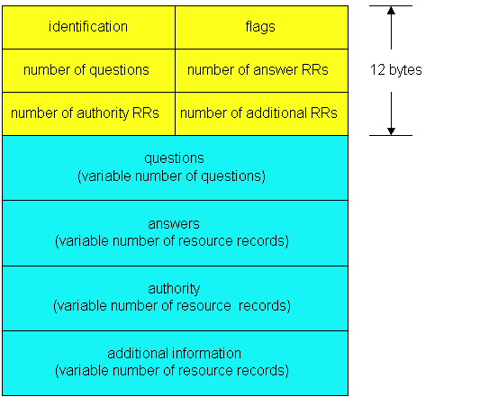
O Protocolo do DNS
Protocolo DNS : mensagens de pergunta e resposta, ambas com o mesmo formato
Cabeçalho:
identification: 16 bit # for query, reply to query uses same #
flags:
query or reply
recursion desired
recursion available
reply is authoritative

Slide 26
Continuação
Nome e tipos envolvidos
na questão
RRs em resposta
à pergunta
RRs descrevendo os
servidores com autoridade
envolvidos
Informação adicional
eventualmente útil

Slide 27
Campos da mensagem
Cabeçalhos - as flags permitem saber se é um pedido ou uma resposta, se a resposta é autoritária, se se deseja recursividade e se a mesma está disponível, códigos de erro, etc; o campo identificação é colocado pelo cliente e conservado pelo servidor para que o cliente possa ligar o pedido à resposta.
Query - pergunta a fazer ou feita
Answer - o que o servidor consegue saber em resposta a essa pergunta (pode ser informação cached)
Authority - dados sobre os name servers com autoridade sobre os dados listados na resposta
Additional - dados que podem vir a ser úteis (informações suplementares que podem evitar mais perguntas).

